Slide 1

Statické smerovanie a úvod do dynamických smerovacích protokolov
Ing. Peter Palúch, PhD., CCIE #23527, CCIP, CCAI Cisco Designated VIP 2011,2012 LAN & WAN
Katedra informačných sietí
Fakulta riadenia a informatiky, ŽU

Slide 2

Statické smerovanie

Slide 3
Charakteristiky smerovania v IP sieťach: pripomenutie
Smerovanie v IP sieťach má niekoľko osobitných vlastností, na ktoré je potrebné stále pamätať
Fakt 1: Každý smerovač sa rozhoduje sám za seba, riadiac sa výlučne informáciami z vlastnej smerovacej tabuľky
Fakt 2: To, že jeden smerovač má vo svojej smerovacej tabuľke isté informácie, neznamená, že aj ostatné smerovače majú tie isté informácie
Fakt 3: Informácia o ceste zo siete X do siete Y, ktorú smerovače poznajú, nehovorí nič o spätnej trase zo siete Y do siete X
Dôsledky:
Každý smerovač musí poznať všetky siete, inak nebude zaručená plná konektivita (odkiaľkoľvek kamkoľvek)
Neúspech v komunikácii môže byť spôsobený zlou/chýbajúcou trasou do cieľovej siete, ale aj chýbajúcou/zlou trasou späť k odosielateľovi (t.j. stratiť sa môže nielen žiadosť, ale aj odpoveď)

Slide 4
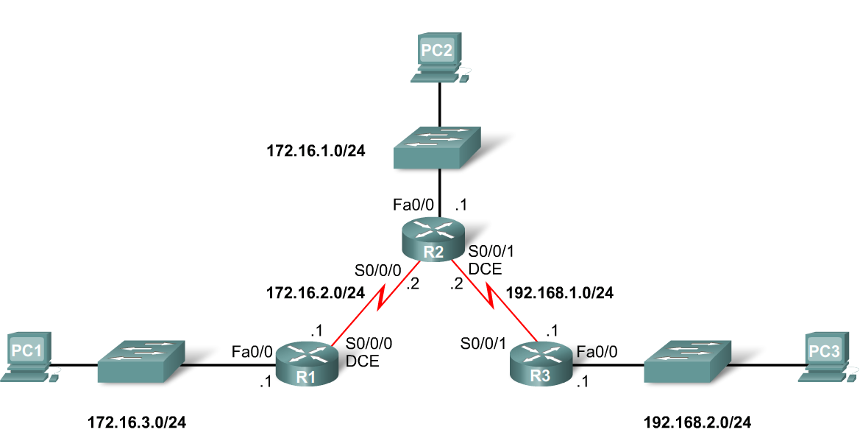
Priamo pripojené siete
Na smerovači, ktorý má nakonfigurované iba sieťové rozhrania, sa v smerovacej tabuľke nachádzajú iba priamo pripojené siete
Siete na vlastných aktívnych (up/up) rozhraniach smerovača
Takýto smerovač teda vie komunikovať iba s bezprostredne susednými zariadeniami
V tejto topológii
R1 pozná 172.16.3.0/24 a 172.16.2.0/24
R2 pozná 172.16.2.0/24, 172.16.1.0/24 a 192.168.1.0/24
R3 pozná 192.168.1.0/24 a 192.168.2.0/24
Žiaden smerovač nepozná všetky siete

Slide 5
Napĺňanie smerovacej tabuľky
Siete, ktoré nie sú k smerovaču priamo pripojené, bez ďalšieho zásahu smerovač nepozná
Ak však smerovač nejakú sieť nepozná, nemôže do nej doručovať pakety – paket idúci do neznámeho cieľa smerovač zahodí
Ak má smerovač doručovať pakety do sietí, ktoré nie sú priamo pripojené, musia byť ich adresy do smerovacej tabuľky pridané istým procesom
Tento proces môže byť dvoch druhov
Statický – záznamy v smerovacej tabuľke vytvára administrátor ručne
Dynamický – záznamy v smerovacej tabuľke si vytvárajú smerovače automaticky na základe vzájomnej spolupráce pomocou tzv. dynamických smerovacích protokolov

Slide 6
Napĺňanie smerovacej tabuľky
Oba prístupy majú svoje výhody i nevýhody
Dynamické smerovacie protokoly
Po úvodnej konfigurácii pracujú samočinne a zabezpečujú, že smerovacie tabuľky všetkých smerovačov vždy obsahujú aktuálne informácie – cieľové siete a cesty k nim
Predstavujú dodatočnú činnosť, ktorú smerovače musia vykonávať, a teda aj dodatočnú spotrebu ich systémových prostriedkov
Statické smerovacie položky
Je ich nutné vkladať ručne na každý smerovač
Za ich správnosť a aktuálnosť zodpovedá administrátor
Neprispôsobujú sa aktuálnemu stavu siete
Nespôsobujú však dodatočnú záťaž pre smerovače

Slide 7
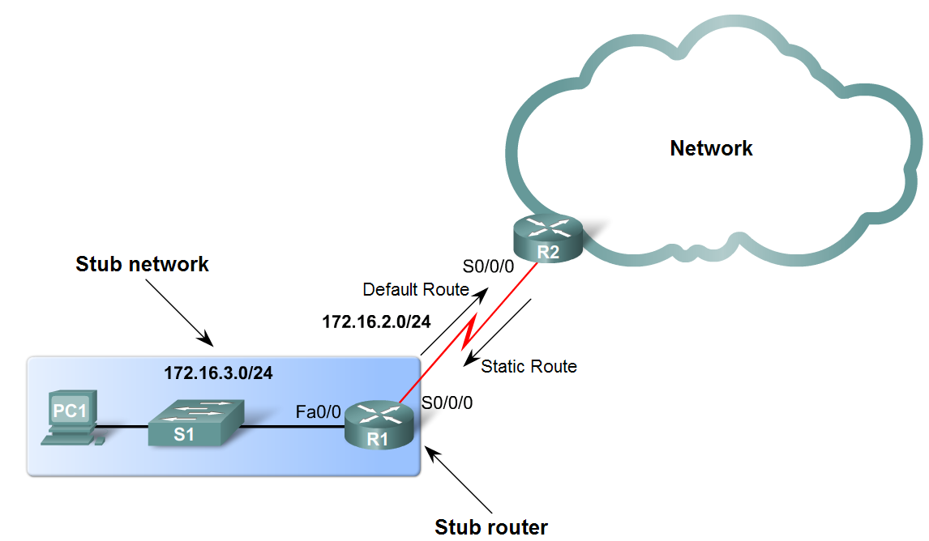
Statické smerovacie položky
Statická, ručne nakonfigurovaná smerovacia položka
Informuje o vzdialenej (t.j. nie priamo pripojenej) sieti, jej maske, a ceste k nej
Cestou sa rozumie výstupné rozhranie alebo IP adresa nasledujúceho smerovača (t.j. adresa bezprostredne ďalšieho susedného smerovača)
Ak je cesta daná IP adresou nasledujúceho smerovača, potom už k tejto IP adrese musí byť cesta známa (ideálne na priamo pripojenej sieti)
Veľmi často sa statické smerovacie položky používajú v tzv. koncových (stub) sieťach

Slide 8
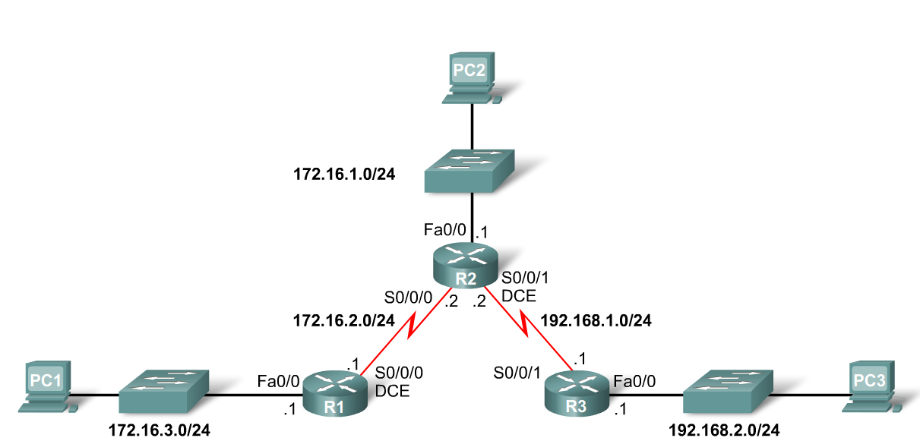
Statické smerovacie položky
Statické smerovacie položky sa definujú v GKR príkazom
ip route sieť maska výstupné-rozhranie
alebo
ip route sieť maska ďalší-smerovač
Príklady:
R1(config)# ip route 172.16.1.0 255.255.255.0 s0/0/0
alebo
R1(config)# ip route 172.16.1.0 255.255.255.0 172.16.2.2

Slide 9
Statické smery s použitím výstupného rozhrania
Statická smerovacia položka môže informáciu o ďalšom postupe paketu obsahovať
Buď vo forme výstupného rozhrania
Alebo vo forme IP adresy nasledujúceho smerovača na ceste
Statický smer s využitím výstupného rozhrania je veľmi intuitívny a efektívny
Hovorí: „Ak paket ide do tejto siete, nech odíde týmto rozhraním“
Záznam okamžite informuje o výstupnom rozhraní, nie je potrebné dodatočné vyhľadávanie v smerovacej tabuľke
Podmienky správnej činnosti
Výstupné rozhranie musí byť správne nakonfigurované a aktívne
Výstupné rozhranie by malo byť linkovej technológie typu bod-bod (t.j. HDLC, PPP, tunely apod., nie však Ethernet, WiFi)

Slide 10
Príklad konfigurácie statických smerov pomocou výstupného rozhrania
Smerovač R1
R1(config)# ip route 172.16.1.0 255.255.255.0 s0/0/0 R1(config)# ip route 192.168.1.0 255.255.255.0 s0/0/0 R1(config)# ip route 192.168.2.0 255.255.255.0 s0/0/0

Slide 11
Riziká pri konfigurácii statických smerov pomocou výstupného rozhrania
Statické smery definované výstupným rozhraním v sebe skrývajú jedno tiché riziko
Hovoria, akým rozhraním má paket odísť, ale nehovoria, ktorý ďalší susedný smerovač za týmto rozhraním má paket spracovať
Príklad:
ip route 192.168.1.0 255.255.255.0 FastEthernet0/0
Čo sa stane, ak za rozhraním FastEthernet0/0 je viac smerovačov?
Definovať statický smer pomocou výstupného rozhrania znamená vyhlásiť, že daná sieť je k nemu priamo pripojená
Na takéto siete potom platia pravidlá o komunikácii v priamo pripojenej sieti, t.j. napr. používanie ARP protokolu
Keďže však táto sieť reálne priamo pripojená nie je, tieto mechanizmy môžu zlyhať alebo sa správať nekorektne
To je dôvod, prečo sa definovanie statických smerov pomocou výstupného rozhrania má robiť iba pre linkové technológie typu bod-bod (HDLC, PPP, DSL), nie však pre Ethernet a iné multiaccess technológie, i keď to smerovač akceptuje

Slide 12
Statické smery s použitím adresy nasledujúceho smerovača
Statický smer s využitím adresy nasledujúceho smerovača je prirodzený, i keď akomak menej priamy
Hovorí: „Ak paket ide do tejto siete, odovzdajme ho tomuto nasledujúcemu smerovaču“
Záznam neinformuje o výstupnom rozhraní, iba o IP adrese ďalšieho smerovača na ceste do cieľa
Výstupné rozhranie je potrebné zistiť rekurzívnym prehľadávaním smerovacej tabuľky, v ktorom sa snažíme zistiť, na akom priamo pripojenom rozhraní sa tento nasledujúci smerovač nachádza
Podmienky správnej činnosti
IP adresa nasledujúceho smerovača sa musí nachádzať na niektorej priamo pripojenej sieti
Rozhranie do tejto priamo pripojenej siete musí byť správne nakonfigurované a aktívne

Slide 13
Príklad konfigurácie statických smerov pomocou adresy nasledujúceho smerovača
Smerovač R1
R1(config)# ip route 172.16.1.0 255.255.255.0 172.16.2.2 R1(config)# ip route 192.168.1.0 255.255.255.0 172.16.2.2 R1(config)# ip route 192.168.2.0 255.255.255.0 172.16.2.2

Slide 14
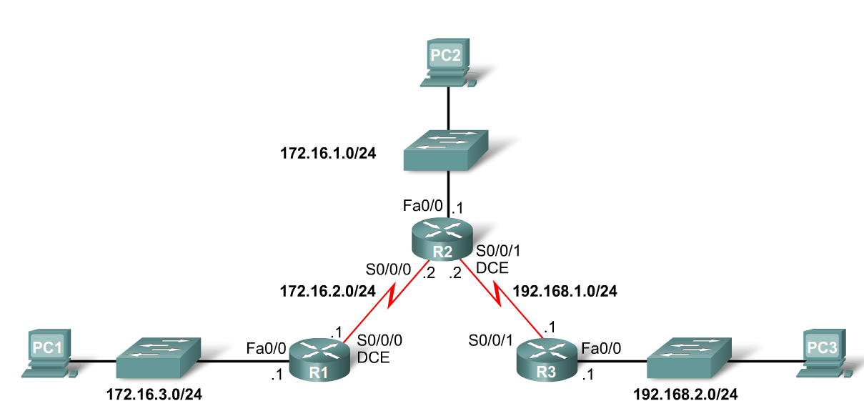
Statické smery s použitím adresy nasledujúceho smerovača
Pozrime sa na R1, ako obslúži paket idúci na IP adresu 192.168.2.2
V smerovacej tabuľke nájde položku
S 192.168.2.0/24 [1/0] via 172.16.2.2
Podľa nej vie, že paket musí postúpiť smerovaču 172.16.2.2, avšak ešte nevie, na ktorom rozhraní sa tento smerovač nachádza
Zoberie preto adresu nasledujúceho smerovača 172.16.2.2 a tú opäť vyhľadá v smerovacej tabuľke. Najlepšia zhoda (longest prefix match) sa nájde na riadku
C 172.16.2.0 is directly connected, Serial0/0/0
Zistí, že táto IP adresa je z priestoru priamo pripojenej siete na rozhraní Serial0/0/0. Paket preto odošle týmto rozhraním

Slide 15
Rekurzívne vyhľadávanie v smerovacej tabuľke
Použitie IP adresy suseda v statických cestách bez výstupného rozhrania vedie na rekurzívne vyhľadávanie v smerovacej tabuľke
Výsledkom vyhľadania cieľovej IP adresy paketu v smerovacej tabuľke je ďalšia IP adresa – adresa next-hop smerovača
Túto IP adresu treba znovu vyhľadať v smerovacej tabuľke
... a opakovať tento proces, pokým smerovač nenájde smerovací záznam, ktorý obsahuje informáciu o výstupnom rozhraní
Kurikulá tvrdia, že tento prístup spôsobuje dodatočnú záťaž na smerovače, čo je v princípe pravda
Namiesto jedného vyhľadania sa realizujú dve alebo i viac
Preto je údajne vhodné definovať statické smery buď výlučne pomocou výstupného rozhrania (na bod-bod rozhraniach), alebo výstupným rozhraním a IP adresou next-hop smerovača súčasne (vhodné pre všetky rozhrania), napríklad:
ip route 172.16.1.0 255.255.255.0 Fa0/0 172.16.2.2

Slide 16
Rekurzívne vyhľadávanie v smerovacej tabuľke
Faktom však je, že súčasné smerovače majú smerovaciu „tabuľku“ interne implementovanú efektívnejšie
Stromová štruktúra namiesto lineárnej tabuľky
Predpripravené hlavičky rámcov pre jednotlivé next-hop smerovače
Rekurzia vyriešená počas napĺňania týchto štruktúr
Z pohľadu efektívnosti práce smerovača dnes nie je nijaký rozdiel medzi statickým smerovacím záznamom, ktorý používa iba IP adresu next-hop suseda, a záznamom, ktorý obsahuje (aj) výstupné rozhranie
Treba si preto pamätať:
Naivne implementované smerovače môžu pracovať pomalšie, ak budú statické smerovacie položky používať iba IP adresu next-hop suseda
Toto však nie je prípad smerovačov, s ktorými pracujeme my
My budeme statické smerovacie položky definovať pomocou IP adresy
Použitie IP adresy v statickej položke nespôsobuje také závažné problémy, aké môže spôsobiť použitie výstupného rozhrania

Slide 17
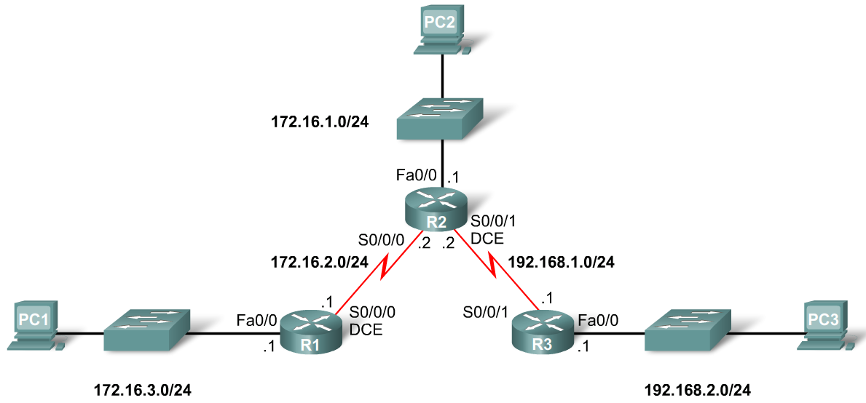
Proces smerovania paketu do cieľa 192.168.2.2
R1#show ip route
172.16.0.0/24 is subnetted, 3 subnets
S 172.16.1.0 [1/0] via 172.16.2.2
C 172.16.2.0 is directly connected, Serial0/0/0
C 172.16.3.0 is directly connected, FastEthernet0/0
S 192.168.1.0/24 [1/0] via 172.16.2.2
S 192.168.2.0/24 [1/0] via 172.16.2.2

Slide 18
Proces smerovania paketu do cieľa 192.168.2.2
R2#show ip route
172.16.0.0/24 is subnetted, 3 subnets
C 172.16.1.0 is directly connected, FastEthernet0/0
C 172.16.2.0 is directly connected, Serial0/0/0
S 172.16.3.0 [1/0] via 172.16.2.1
C 192.168.1.0/24 is directly connected, Serial0/0/1
S 192.168.2.0/24 [1/0] via 192.168.1.1

Slide 19
Proces smerovania paketu do cieľa 192.168.2.2
R3#show ip route
172.16.0.0/24 is subnetted, 3 subnets
S 172.16.1.0 [1/0] via 192.168.1.2
S 172.16.2.0 [1/0] via 192.168.1.2
S 172.16.3.0 [1/0] via 192.168.1.2
C 192.168.1.0/24 is directly connected, Serial0/0/1
C 192.168.2.0/24 is directly connected, FastEthernet0/0

Slide 20
Sumárne smerovacie položky
Sumarizácia je proces, pri ktorom istý počet cieľových sietí popíšeme jednou väčšou sieťou
Adresa väčšej siete je konštruovaná tak, aby pokryla rozsah všetkých IP adries z pôvodných sietí, ktoré sumarizujeme
Siete 192.168.0.0/24 a 192.168.1.0/24 je možné sumarizovať sieťou 192.168.0.0/23
Siete 172.16.0.0/16, 172.17.0.0/16, 172.18.0.0/16 a 172.19.0.0/16 je možné sumarizovať sieťou 172.16.0.0/14
Ideálne by mala sumárna sieť popisovať presne ten istý rozsah adries
Pomocou sumarizácie zmenšujeme počet záznamov v smerovacej tabuľke
Menší počet záznamov, ktoré musí smerovač prezrieť pri smerovaní paketov
Menší objem dát, ktoré si smerovač musí pamätať, prípadne i prenášať medzi susedmi
Sumarizovať je možné len siete, ktoré sa všetky nachádzajú za tým istým nasledujúcim smerovačom alebo rozhraním

Slide 21
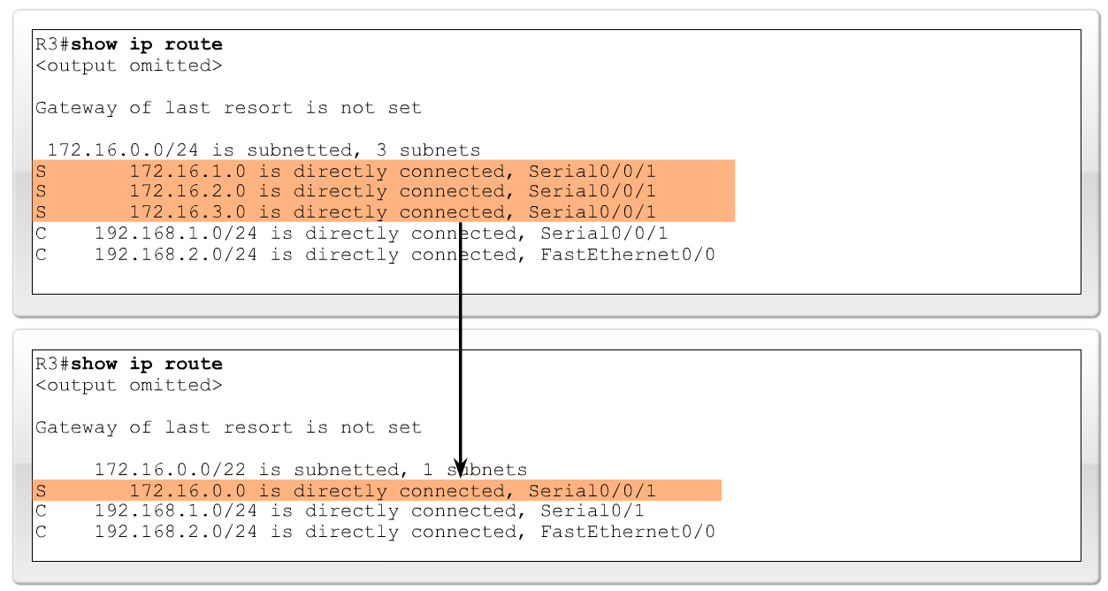
Príklad použitia sumárnej položky

Slide 22
Poznámky k sumarizácii
V testoch sa neraz objavujú zadania typu
Nájdite najlepšiu spoločnú sieť, ktorou sa dajú popísať siete 10.0.48.0/24, 10.0.49.0/24, 10.0.50.0/24, 10.0.51.0/24
Pri riešení takejto úlohy si treba všimnúť rozsah adries, ktoré treba pokryť (10.0.48.0 – 10.0.51.255), a pokúsiť sa nájsť najmenšiu sieť, ktorá tento rozsah pokryje
Napr. rozpísať prvú a poslednú adresu rozsahu binárne a nájsť spoločné predčíslie
10.0.48.0 = 00001010.00000000.00110000.00000000
10.0.51.255 = 00001010.00000000.00110011.11111111
Predčíslie bude teda 8+8+6=22 bitov dlhé, t.j. maska je /22
Sieť vypočítame ako AND hociakej adresy z tohto priestoru a masky, napr. 10.0.48.0 AND 255.255.252.0 = 10.0.48.0/22
V praxi sa však postupuje opačne – sieť, ktorá je nám pridelená, je práve tou hľadanou sumárnou sieťou, a my ju len vnútorne rozdeľujeme. Prístup, aký je použitý v testoch a kurikulách, je umelý.

Slide 23
Default Route – východ „von“
Pojmom „default route“ sa označuje smerovacia položka 0.0.0.0/0.0.0.0
Pri prehľadávaní smerovacej tabuľky sa táto položka zhoduje s akoukoľvek cieľovou adresou, lebo „čokoľvek“ AND 0 = 0
Default route je vlastne najvšeobecnejšia sumárna položka
Pretože sa smerovacia tabuľka prehľadáva v poradí od sietí s najväčšou maskou po najmenšiu, default route bude vždy až celkom posledná, ktorú smerovač použije (má najmenšiu masku)
! Pravidlo longest prefix match !
Default route teda slúži ako smer do všetkých sietí, o ktorých smerovač nemá nijaké presnejšie znalosti
Typicky: prístup do internetu, cesta z firemnej pobočky na centrálnu lokalitu, brána do všetkých iných sietí
Default route sa konfiguruje rovnako ako každá iná statická smerovacia položka

Slide 24
Proces smerovania paketu do cieľa 192.168.2.2
Smerovanie na R1 a R3 možno
zjednodušiť pomocou default route
R2 sa v tejto sieti zjednodušiť nedá,
do rôznych sietí používa rôzne cesty
R1#show ip route
172.16.0.0/24 is subnetted, 2 subnets
C 172.16.2.0 is directly connected, Serial0/0/0
C 172.16.3.0 is directly connected, FastEthernet0/0
S 0.0.0.0/0 [1/0] via 172.16.2.2
R3#show ip route
C 192.168.1.0/24 is directly connected, Serial0/0/1
C 192.168.2.0/24 is directly connected, FastEthernet0/0
S 0.0.0.0/0 [1/0] via 192.168.1.2

Slide 25
Riešenie problémov so statickým smerovaním
Medzi nástroje vhodné na riešenie problémov so statickým smerovaním patria
Príkaz ping: overuje možnosť komunikácie s cieľovým uzlom
Príkaz traceroute: zobrazí poradie smerovačov, cez ktoré paket cestou do svojho cieľa prechádza
Príkaz show ip route: zobrazuje obsah smerovacej tabuľky
Príkaz show ip interface brief: zobrazí stručné info o adresách rozhraní a ich stave
Príkaz show cdp neighbors detail: zobrazí detailné informácie o susedných zariadeniach (len Cisco)
Príkaz debug ip routing: zapne ladenie práce so smerovacou tabuľkou – priebežné zobrazovanie informácií o zmene jej obsahu (toto ladenie beží nepretržite a je ho potrebné po konci práce vypnúť príkazom undebug ip routing)

Slide 26
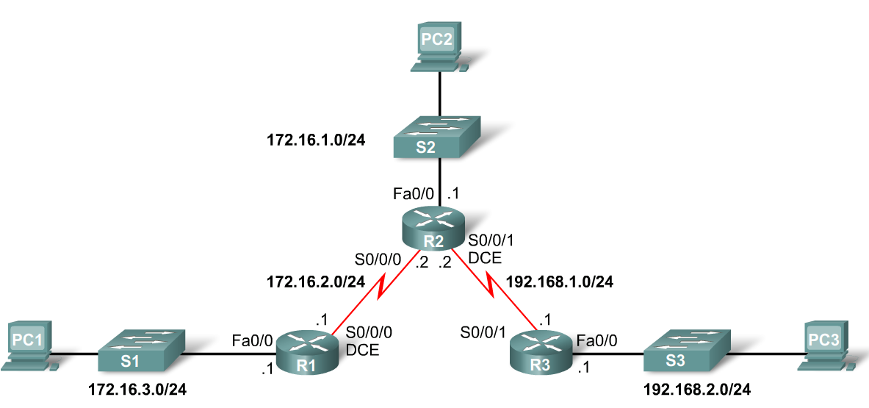
Kontrola správnosti statických smerov
Vhodný je nasledujúci postup
Krok 1: príkaz ping na IP adresu v cieľovej sieti
Krok 2: príkaz show ip route a overiť prítomnosť staticky konfigurovanej cesty v smerovacej tabuľke
Krok 3: príkaz show running-config a overiť, či bol príkaz ip route zadaný korektne, podľa potreby použiť ďalšie príkazy z predchádzajúcej strany

Slide 27
Cisco Discovery Protocol

Slide 28
Cisco Discovery Protocol
Pri ladení problémov so vzájomnou konektivitou susedných zariadení sú okrem bežných nástrojov veľmi užitočné aj protokoly, ktorými zariadenie iba ohlasuje svoju prítomnosť, typ a časti konfigurácie (napr. IP adresy)
Takýto protokol sa nekonfiguruje – stačí mu funkčné rozhranie
Takýto protokol nezávisí na IP – jeho správy sa môžu prenášať priamo v rámcoch
Ideálne pri ladení problémov s IP
V praxi sa často používa dvojica protokolov
Cisco Discovery Protocol – proprietárny
Link Layer Discovery Protocol (LLDP) – podľa IEEE 802.1AB

Slide 29
Informácie získané pomocou CDP
Príkaz show cdp neighbors zobrazí
Meno susedného zariadenia
Rozhranie vedúce k susednému zariadeniu
Schopnosti susedného zariadenia
Typ susedného zariadenia
Rozhranie na susednom zariadení, ktoré ho spája s nami
Príkaz show cdp neighbors detail je podstatne podrobnejší
Obsahuje napr. IP adresu susedného rozhrania, ak je nastavená
R2#show cdp neighbors
Capability Codes: R - Router, T - Trans Bridge, B - Source Route Bridge
S - Switch, H - Host, I - IGMP, r - Repeater
Device ID Local Intrfce Holdtme Capability Platform Port ID
R3 Ser 0/0/1 134 R S I 2691 Ser 0/0/1
R1 Ser 0/0/0 163 R S I 2691 Ser 0/0/0

Slide 30
Cisco Discovery Protocol
Detailné údaje pre diagnostiku sú užitočné, avšak pri prevádzke siete by mohli prezrádať príliš dôverné údaje
CDP je možné deaktivovať
Buď na rozhraní príkazom
Router(config-if)# no cdp enable
Alebo na celom smerovači príkazom
Router(config)# no cdp run

Slide 31
Úvod do dynamických smerovacích protokolov

Slide 32
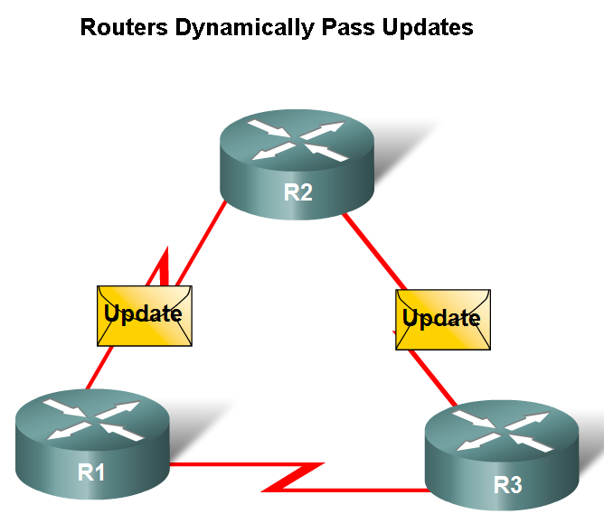
Dynamické smerovacie protokoly
Dynamické smerovacie protokoly sú mechanizmy pre automatizované napĺňanie obsahu smerovacej tabuľky
Smerovače vzájomne spolupracujú pri objavovaní sietí a najlepších ciest do nich
Automaticky sa prispôsobujú všetkým zmenám v sieti

Slide 33
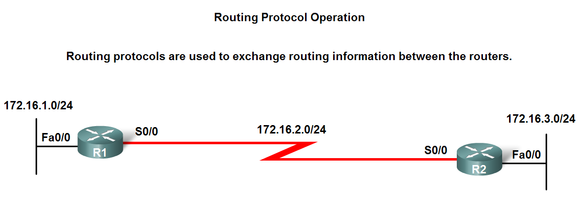
Dynamické smerovacie protokoly
Každý smerovací protokol musí realizovať tieto funkcie:
Objavovať vzdialené siete
Udržiavať vždy aktuálnu informáciu o smerovaní do vzdialených sietí
Ku každej vzdialenej sieti stanoviť najkratšiu cestu
Ak súčasná najkratšia cesta prestane byť použiteľná, nájsť čo najlepšiu náhradnú cestu (ak taká v sieti existuje)

Slide 34
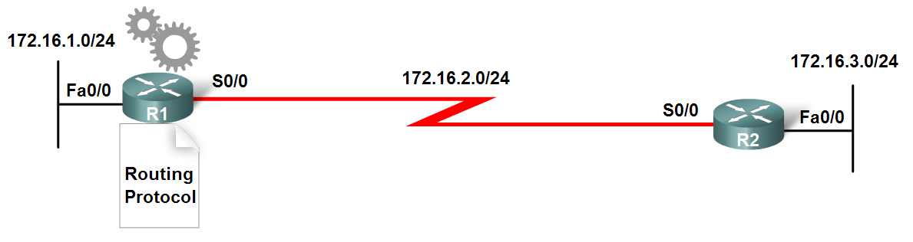
Dynamické smerovacie protokoly
Čo je to dynamický smerovací protokol?
Správy, ktorými sa smerovače vzájomne informujú o existencii konkrétnych IP sietí, prípadne aj o celej topológii siete
Spolu s týmto jazykom je spojený algoritmus hľadania najkratšej cesty ku každej IP sieti
Smerovače si oznamujú zmeny v topológii, čím sa prispôsobujú aktuálnemu stavu siete
Alternatívny pohľad na smerovací protokol
Distribuovaný algoritmus hľadania najkratšej cesty do cieľových sietí vrátane súvisiacich údajových štruktúr

Slide 35
Rozdiely medzi smerovacími protokolmi
Smerovacích protokolov existuje množstvo a líšia sa v rôznych aspektoch
Ohodnotenie cesty (metrika)
Počet hopov, výhodnosť na základe rýchlosti, spoľahlivosť, oneskorenie, záťaž...
Princíp činnosti
Distance-vector, Link-state, Path-vector
Účel
Smerovanie v sieti jedného vlastníka, smerovanie medzi sieťami rôznych vlastníkov
Spôsob posielania aktualizácií
Periodicky alebo pri nejakej udalosti
Práca s adresami a maskami
Classful a classless

Slide 36
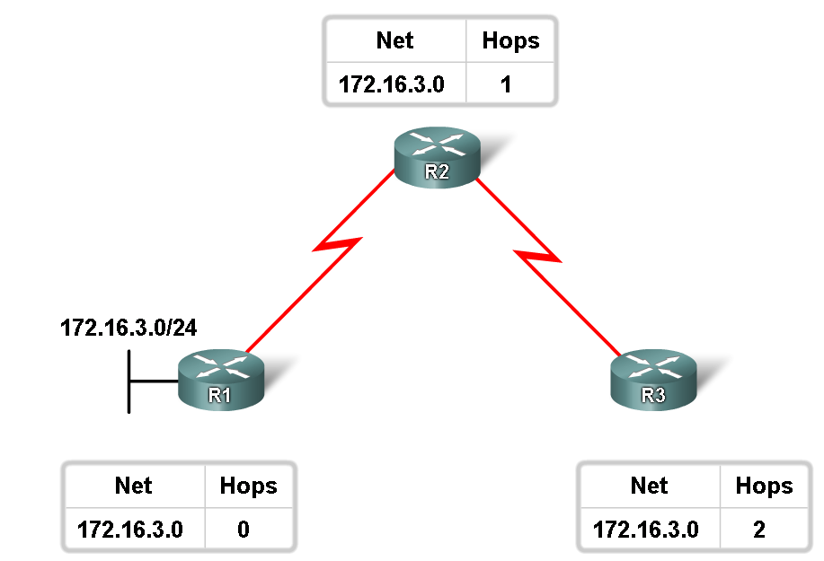
Metriky v smerovacích protokoloch
Pojem „metrika“ v smerovacom protokole označuje číslo, ktoré vyjadruje, nakoľko je daná cesta do cieľovej siete výhodná
Metriku si môžeme predstaviť ako vzdialenosť
Ak existuje do cieľovej siete viacero ciest, smerovací protokol vyberie cestu s najnižšou metrikou
Rôzne smerovacie protokoly používajú rôzne spôsoby určovania metriky

Slide 37
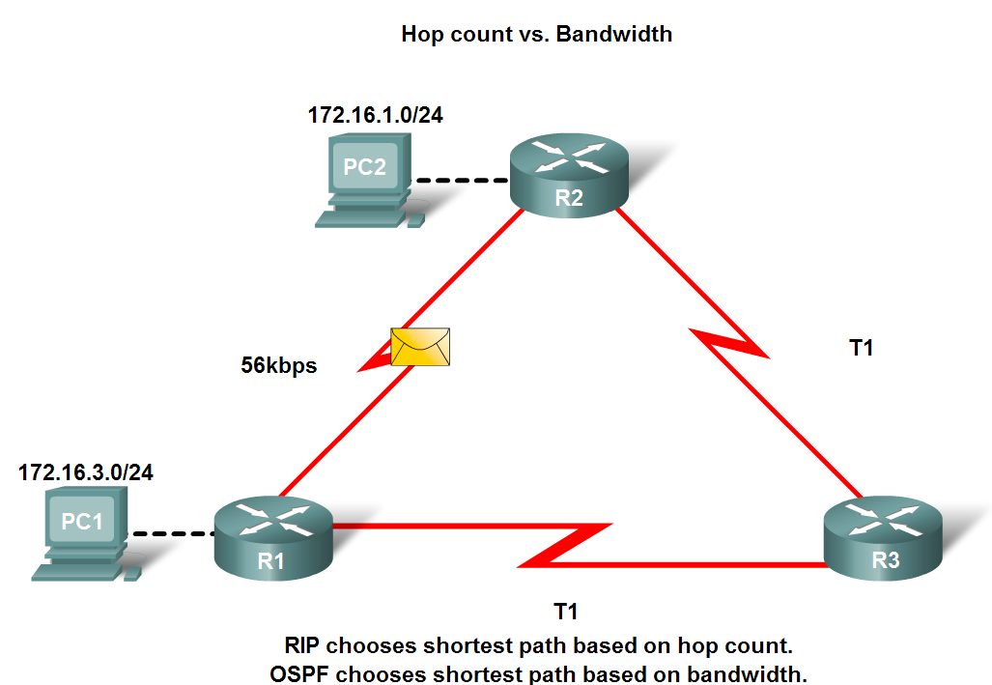
Metriky v smerovacích protokoloch
Medzi údaje, z ktorých je možné vypočítavať metriku, patria
Rýchlosť
Oneskorenie
Spoľahlivosť
Aktuálna záťaž
Počet smerovačov (hopov)

Slide 38
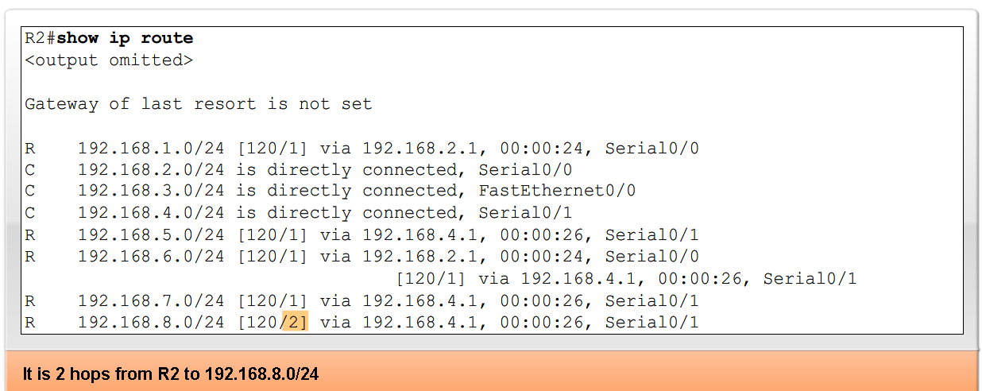
Metrika v smerovacích protokoloch
Používané veličiny:
Protokol RIP: počet hopov
Protokol OSPF: rýchlosť rozhraní
Protokol EIGRP: rýchlosť rozhraní a oneskorenie, voliteľne aj záťaž a spoľahlivosť
Smerovacia tabuľka pri každej sieti obsahuje aj údaj o výslednej metrike
Druhé číslo v hranatých zátvorkách pri zobrazenej sieti

Slide 39
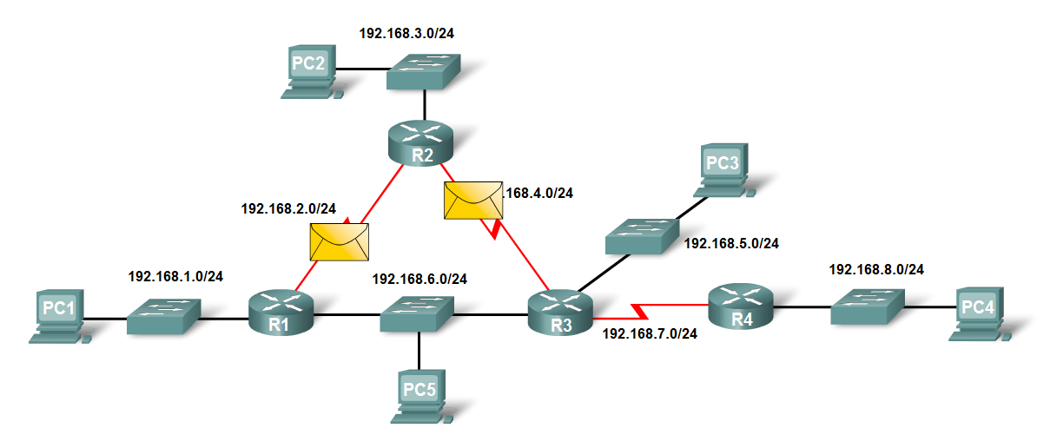
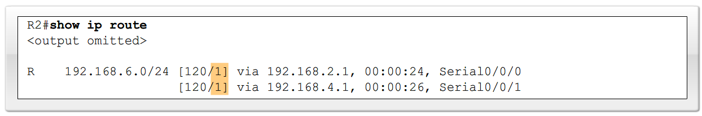
Metrika v smerovacích protokoloch
Rozkladanie záťaže (load balancing)
Ak zo smerovača do cieľovej siete vedie niekoľko rovnocenných najkratších ciest, smerovač ich môže používať súčasne
Všetky takéto cesty budú v smerovacej tabuľke prítomné s tou istou metrikou, avšak cez rôznych next-hop susedov

Slide 40
Smerovacie protokoly podľa princípu činnosti – Distance-Vector
Protokoly typu Distance-Vector (DV) vychádzajú z idey, že smerovaču stačia na určenie najkratšej cesty do cieľa pomerne jednoduché informácie
Adresa cieľovej siete a jej maska
Vzdialenosť jednotlivých bezprostredných susedov od tejto siete
Vzdialenosť medzi smerovačom a jeho bezprostrednými susedmi
Smerovač bude do cieľovej siete používať toho suseda, cez ktorého je celková vzdialenosť do cieľa minimálna
Vlastné priamo pripojené siete smerovač pozná
Takisto pozná „cenu“ svojich rozhraní do pripojených sietí, a teda aj vzdialenosť k susedným smerovačom v týchto sieťach
To, čo nepozná, je, aké siete poznajú susedia a ako sú od nich ďaleko

Slide 41
Smerovacie protokoly podľa princípu činnosti – Distance-Vector
Susedia si v DV musia navzájom posielať zoznamy sietí, ktoré poznajú, vrátane vlastných vzdialeností od týchto sietí
Zoznam sietí a vzdialeností od nich nie je nič iné ako pole štruktúr s položkami <Sieť, Vzdialenosť>
Pole sa v informatike nazýva aj vektor
DV protokoly teda stavajú na výmene polí, t.j. vektorov vzdialeností smerovačov od jednotlivých sietí
Charakteristickým znakom DV protokolov je, že nepoznajú a nepotrebujú poznať topológiu siete
Smerovač pri DV pozná svoje bezprostredné okolie, ale nemá presnú predstavu o tom, ako vyzerá celá sieť
Smerovač pozná seba, vlastné priamo pripojené siete, bezprostredne susedné smerovače a siete „dakde za susedmi“

Slide 42
Smerovacie protokoly podľa princípu činnosti – Link-State
Smerovacie protokoly typu Link-State (LS) sú priamočiarou aplikáciou teórie grafov – hľadanie najkratšej cesty v grafe
Každý smerovač musí detailne poznať topológiu siete a vytvoriť si jej grafovú reprezentáciu
Nad grafom siete každý smerovač nezávisle určí strom najkratších ciest od seba do všetkých cieľových sietí
Využívaný je Dijkstrov algoritmus pre svoju efektívnosť
Charakteristickou vlastnosťou LS protokolov je, že každý smerovač detailne pozná celú topológiu
Vypísaním pracovnej databázy LS protokolu na ľubovoľnom smerovači sme schopní nakresliť diagram celej siete
Pamäťovo i výpočtovo sú LS protokoly zložitejšie než DV

Slide 43
Smerovacie protokoly podľa princípu činnosti – Path-Vector
DV smerovacie protokoly trpia náchylnosťou na vznik prechodných smerovacích slučiek
Jedným z riešení vzniku smerovacích slučiek je, aby smerovač ignoroval smerovaciu informáciu, ktorú už raz spracoval
Spôsob implementácie:
Smerovač sa podpíše do každej smerovacej informácie, ktorú prepošle svojim susedom
Ak v prijatej smerovacej informácii smerovač nájde svoj vlastný podpis, znamená to, že už ju predtým videl, spracoval a preposlal – takže práve prijatú informáciu môže ignorovať
Toto je idea Path-Vector (PV) protokolov
V PV protokole si smerovače odovzdávajú vektory ciest (postupností smerovačov, cez ktoré správa prešla) v tvare <Sieť, Vzdialenosť, Cesta>
Ďalšia činnosť protokolu je ideovo zhodná s DV

Slide 44
Poznámky k typom smerovacích protokolov
DV protokoly sú jednoduchšie
Spotrebúvajú menej systémových prostriedkov smerovačov
Princíp činnosti je jednoduchý
Zvládnu ich (ako-tak ☺) aj menej skúsení administrátori sietí
Do siete nevnášajú žiadnu hierarchiu (chrbticová oblasť, iné oblasti)
Reagujú vo všeobecnosti pomalšie, sú vhodné pre menšie siete
LS protokoly sú komplexnejšie
Sú náročnejšie na pamäť a CPU než DV protokoly
Princíp činnosti je zložitejší než pri DV protokoloch
Na ich dobré zvládnutie treba kvalifikovaného administrátora
Siete majú v LS protokoloch vždy hierarchický dizajn – musia mať vyčlenenú chrbticovú oblasť, ktorá prepája ďalšie časti siete
Reagujú vo všeobecnosti rýchlejšie, sú vhodné pre veľké siete

Slide 45
Smerovacie protokoly podľa účelu – pojem autonómneho systému
Aby bolo možné vysvetliť, čo sú vnútorné a vonkajšie smerovacie protokoly, je najprv potrebné zaviesť pojem autonómneho systému
Autonómny systém (AS) je skupina sietí a smerovačov, ktorá používajú spoločnú smerovaciu politiku a patria pod spoločnú administratívnu doménu
Smerovacia politika: spôsob výberu ciest do rôznych cieľov, filtrovanie smerovacích informácií, oznamovanie smerov...
Administratívna doména: dosah administratívnej právomoci správcu
Vo vnútri AS môže pracovať jeden alebo niekoľko vnútorných smerovacích protokolov, AS však ako celok patrí spravidla jednej organizácii
Zvonku je AS vnímaný ako jedna nerozdelená entita
Vonkajší svet nezaujíma, ako AS vo vnútri vyzerá, dôležité je preň len to, čo je vo vnútri tohto AS a čo je za ním

Slide 46
Smerovacie protokoly podľa účelu – vnútorné smerovacie protokoly
Vnútorné, interné smerovacie protokoly (Interior Gateway Protocol, IGP)
Používané vo vnútri jedného autonómneho systému (AS)
Susedné smerovače sa navzájom objavujú automaticky
Snahou IGP je vymeniť si čo najkompletnejšiu informáciu o vnútornej topológii AS a jeho členských sieťach
Svet za hranicami AS je „zahmlený“ – nahradený sumárnymi smermi alebo využitím default route, vždy bez topologickej predstavy
Metrika odráža výhodnosť trasy na základe počtu hopov, prenosovej rýchlosti, oneskorenia, záťaže, teda jej prenosové a technické vlastnosti

Slide 47
Smerovacie protokoly podľa účelu – vonkajšie smerovacie protokoly
Smerovanie medzi AS sa zásadne líši od smerovania vo vnútri AS
Vonkajšie, externé smerovacie protokoly (Exterior Gateway Protocol, EGP):
Používané medzi autonómnymi systémami (AS)
Susedné smerovače musia pre vzájomnú komunikáciu byť explicitne nakonfigurované, neobjavujú sa automaticky
EGP protokoly sa nezaujímajú o vnútornú topológiu AS, riešenie vnútornej dosiahnuteľnosti prenechávajú IGP
EGP protokoly sa zaujímajú o hraničné smerovače na okrajoch AS a o vzájomné prepojenie AS medzi sebou
Metrika sa skladá z parametrov, ktoré vyjadrujú pôvod siete a cestu cez tranzitné AS, jej lokálnu preferenciu – neodráža nutne fyzický charakter cesty, ale jej administratívne vlastnosti

Slide 48
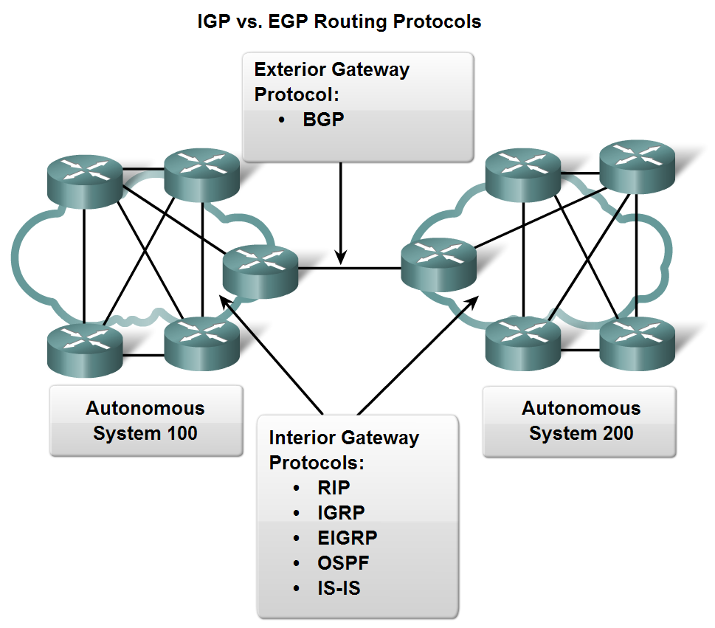
Vnútorné a vonkajšie smerovacie protokoly

Slide 49
Smerovacie protokoly podľa spôsobu posielania aktualizácií
Staršie smerovacie protokoly posielajú aktualizácie smerovacích informácií pravidelne, i keď sa v sieti nič nezmenilo
Tzv. timer-based routing protocols
Pravidelné odosielanie aktualizácií má dva účely
Informovať o tom, že odosielateľ stále žije
Preniesť smerovaciu informáciu (či už rovnakú ako naposledy alebo zmenenú)
Novšie smerovacie protokoly tieto dva účely od seba oddeľujú zavedením niekoľkých druhov správ
Tzv. event-based routing protocols
Pomocou jedného druhu správ (tzv. Hello správy) sa smerovače navzájom informujú, že existujú a sú stále živé
Pomocou iného druhu správ si smerovače prenášajú samotné smerovacie informácie
Ak sa prenos smerovacích informácií skĺbi so spoľahlivým transportom, stačí posielať iba informácie o zmenách (incremental updates)

Slide 50
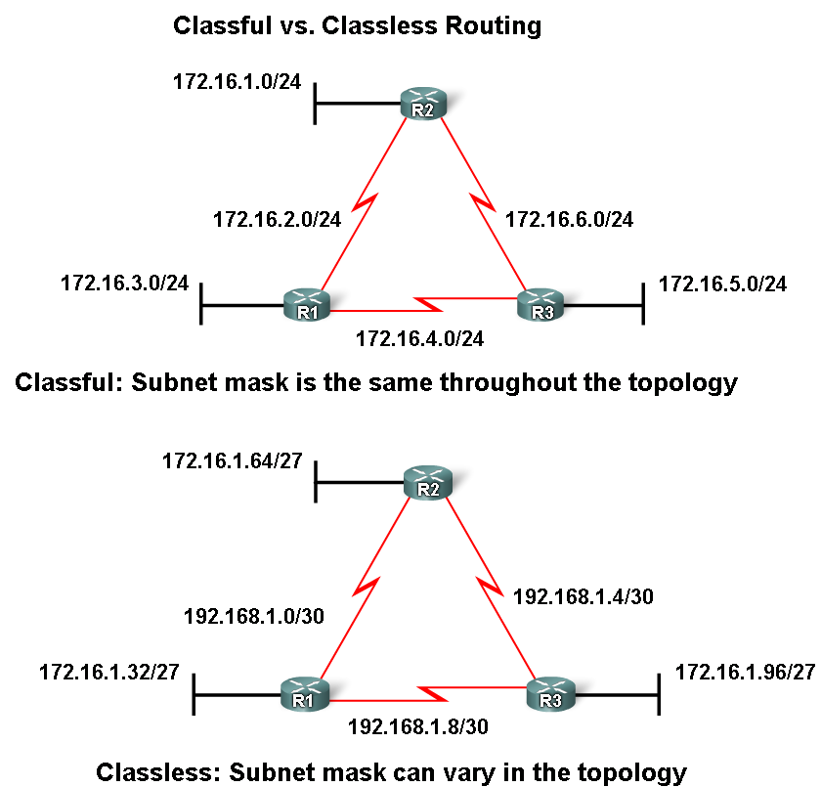
Classful a classless smerovacie protokoly
Classful smerovacie protokoly
Starší predchodcovia súčasných protokolov
Vo svojich správach neprenášajú informáciu o maske siete, len ich adresy
Predpokladajú, že ak je sieť podsieťovaná, každá podsieť má rovnakú masku
V súčasnosti vzhľadom na toto obmedzenie prakticky nepoužiteľné
Classless smerovacie protokoly
Vo svojich správach prenášajú adresy i masky sietí
Sem patria všetky súčasné smerovacie protokoly

Slide 51
Existujúce smerovacie protokoly
Existujúce DV protokoly
Routing Information Protocol v1, v2, ng (RIP)
Enhanced Interior Gateway Routing Protocol (EIGRP)
Existujúce LS protokoly
Open Shortest Path First (OSPF)
Intermediate System to Intermediate System (IS-IS)
Existujúce PV protokoly
Border Gateway Protocol (BGP)
My sa budeme v tomto kurze zaoberať protokolmi RIPv1, RIPv2, EIGRP a OSPF
BGP, ISIS, ako aj pokročilé vlastnosti OSPF a EIGRP sa preberajú v CCNP kurze ROUTE

Slide 52
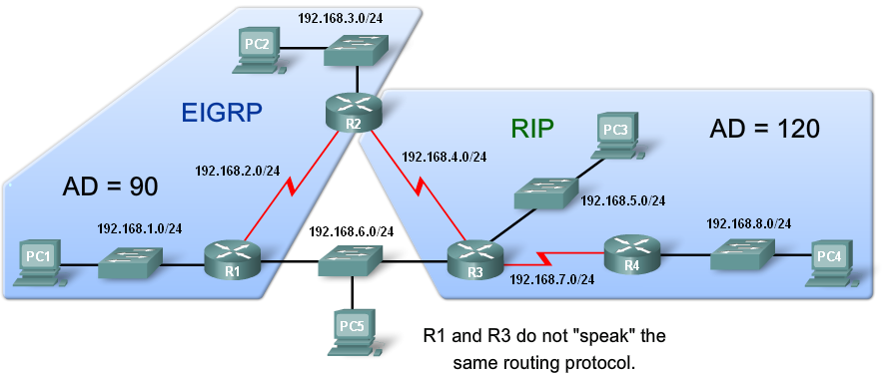
Administratívna vzdialenosť
Metrikou sa riadi jeden konkrétny smerovací protokol, keď vyberá najlepšiu cestu do cieľovej siete
Medzi rôznymi smerovacími protokolmi sa však metrika nedá porovnávať, lebo je vypočítaná z úplne rozdielnych veličín
V situácii, keď o tej istej siete hovoria viaceré smerovacie protokoly súčasne, neexistuje iné riešenie, iba stanoviť, ktorému smerovaciemu protokolu veríme viac – zaviesť pojem dôveryhodnosti

Slide 53
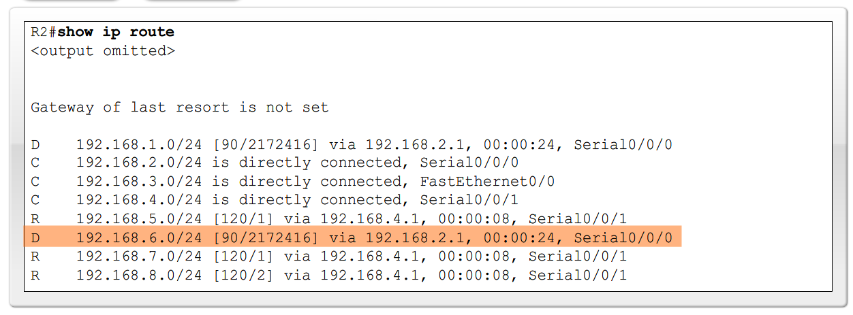
Administratívna vzdialenosť
Administratívna vzdialenosť vyjadruje dôveryhodnosť smerovacieho protokolu
Prvé číslo v hranatých zátvorkách pri každej sieti vo výpise smerovacej tabuľky show ip route
Využíva sa vtedy, keď na smerovači beží niekoľko smerovacích protokolov súčasne a každý z nich chce do smerovacej tabuľky vložiť tú istú sieť

Slide 54
Administratívne vzdialenosti
Pri väčšine položiek smerovacej tabuľky je AD zobrazená vo výpise
Prvé číslo v hranatých zátvorkách
Pri niektorých sieťach je hodnota AD skrytá
Hodnotu AD i metriky možno vždy získať v detailnom výpise po príkaze
sh ip route sieť maska
Typ informácie | Administratívna vzdialenosť
Priamo pripojená sieť | 0
Staticky vložená informácia | 1
EIGRP sumárna sieť | 5
BGP sieť z iného AS | 20
EIGRP interná sieť | 90
OSPF | 110
IS-IS | 115
RIP | 120
On-Demand Routing (ODR) | 160
EIGRP externá sieť | 170
BGP sieť z toho istého AS | 200
DHCP | 254
Absolútne nedôveryhodný zdroj | 255

Slide 55
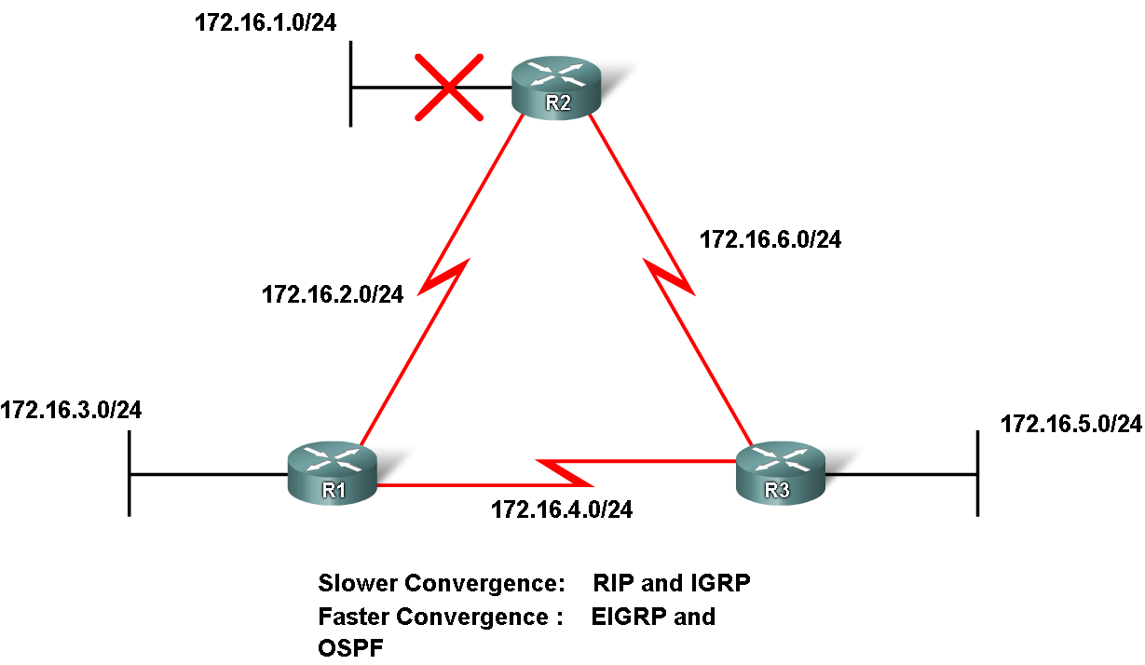
Pojem konvergencie v smerovacích protokoloch
V kontexte smerovacích protokolov pojem „konvergencie“ znamená, že všetky smerovače majú konzistentné smerovacie tabuľky
Každý smerovač pozná všetky siete
Smerovače sa zhodli na spoločných objektívne najkratších cestách do všetkých cieľových sietí
Stav konvergencie je konečný stav, do ktorého musí smerovací protokol v sieti po jej zmene dospieť čo najrýchlejšie
Smerovacie protokoly sa zvyknú posudzovať podľa toho, ako rýchlo dosiahnu v sieti stav konvergencie
RIP, IGRP a BGP konvergujú pomerne pomaly
EIGRP, OSPF a IS-IS konvergujú rýchlejšie
Rýchlosť konvergencie sa dá vhodným nastavením protokolov výrazne ovplyvniť

Slide 56
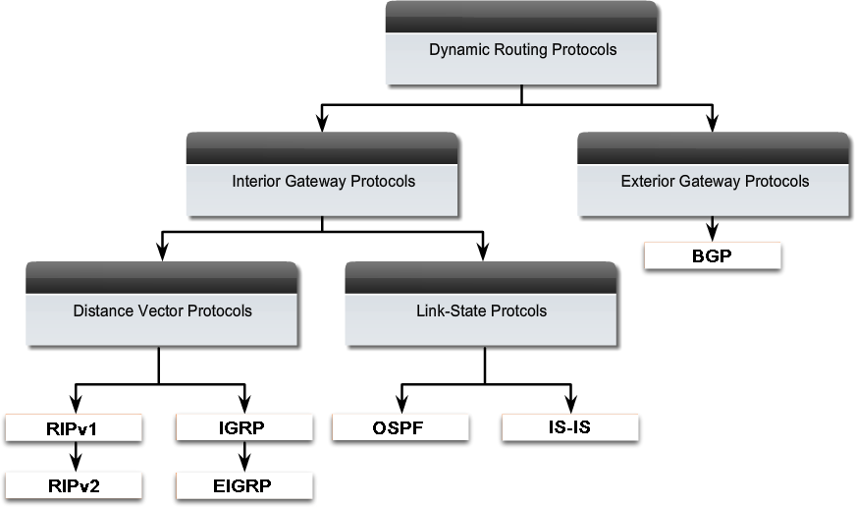
Kategorizácia smerovacích protokolov

Slide 57
Vďaka za pozornosť!
Ing. Peter Palúch, PhD.
Peter.Paluch@fri.uniza.sk
KIS FRI ŽU

